Slide 1
Poznejte svůj fotoaparát
Soubor přednášek pro posluchače kurzu digitální fotografie
Ing. Iveta Žouželková
iz@rising.cz
604 706 355 RISING creative studio s.r.o.

Slide 2
Doporučená literatura
KINCLEROVÁ, Miroslava. Digitální fotografie pro ženy.
PETERSON, Bryan. Naučte se vidět kreativně
FREEMAN, Michael. Perfektní expozice
GATCUM, Chris. Fotografické experimenty.
TŮMA, Tomáš. Kreativní digitální fotografie
www. fotografovani.cz, www.fotoradce.cz
Fotoroman.cz, www.fotoaparaty-fotaky.cz

Slide 3
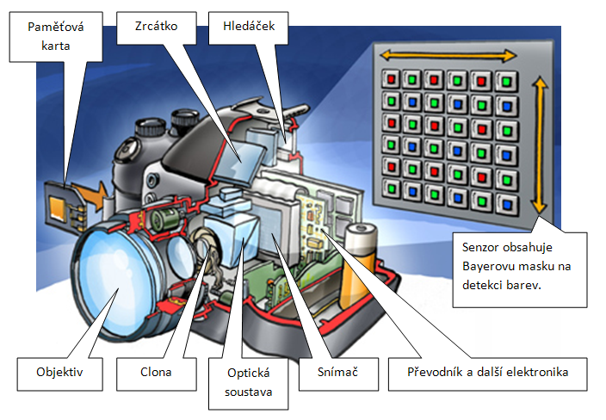
Princip práce digitálního fotoaparátu

Slide 4
Snímač (čip, senzor)
Světelná energie je nositelkou informace
Technologie CCD nebo CMOS
Převádí světlo na elektrický signál
Náboj vzniká postupně během expozice čipu
Princip vzniku elektrického náboje – fotoelektrický jev
Signál převeden AD převodníkem na binární data
Fotografie je uložena ve formátu JPEG, TIFF nebo RAW na kartu (do paměti typu Flash)

Slide 5
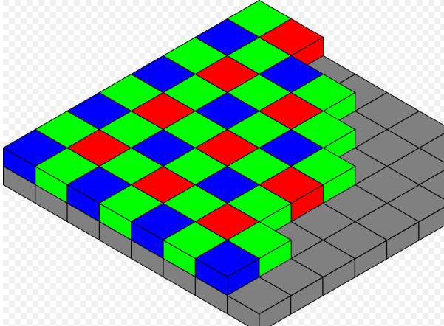
Snímač (čip, senzor)
Dnes výhradně barevné fotografie – Bayerova maska
Každé 4 buňky snímače překryty filtrem
Filtr propouští jen světlo určité vlnové délky: červené, modré, zelené (RGB)

Slide 6
Lidské oko vs. snímač
Spektrální citlivost – citlivější na zelenou barvu ( Bayerova maska obsahuje více zelených filtrů)
6-8 milionů buněk citlivých na barvu (čípků) a až 150 milionů buněk citlivých na jas (tyčinek) Lidské oko rozezná 6-8 mil. barev Fotoaparát zaznamená více jak 16 mil. barev
barevného rozlišení tak digitální fotoaparáty lidské oko prakticky překonaly
fotoaparáty nedosahují dynamického rozsahu oka

Slide 7
Snímač (čip, senzor)
Rozlišení snímače
Nejdůležitější parametr
Udává se v megapixelech (Mpx)
Na vyvolání fotografie 10 x 15 3Mpx stačí
Pokud bychom chtěli z obrázku dělat výřezy nebo zvětšeniny, pak je situace jiná a vyplatí se dodržovat pravidlo, čím víc pixelů, tím lépe.
Pixel – nejmenší prvek obrazu, nese informaci o svém umístění a barvě
Megapixel – milion bodů (pixelů)

Slide 8
Snímač (čip, senzor)
Nepsaným standardem rozměr kinofilmu 24 x 36 mm.
S velikostí snímače narůstá cena
Levné kompakty – malý senzor – obraz dopadající na snímač se zmenší (ovlivňuje to zorný úhel)
Crop faktor
Udává zmenšení zorného úhlu
Crop faktor 1 – full frame
Zrcadlovky: 1,6 a méně
Kompakty: i více jak 6

Slide 9
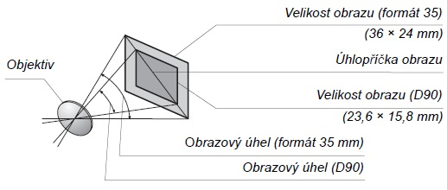
Snímač (čip, senzor)

Slide 10
Snímač (čip, senzor)
Citlivost snímače (ISO)
Velký vliv na kvalitu snímku
Čím vyšší je jeho citlivost, tím kratší čas je potřeba k expozici.
Základní citlivost bývá ISO 100
Hodnoty ISO u zrcadlovek až ISO 800, 1600, 3200, 6400
Vysoké hodnoty ISO vytvářejí nevzhledný digitální šum

Slide 11
Objektiv (optika)
Soustava čoček, která soustředí světlo z fotografovaného objektu na snímací plochu fotoaparátu
Zcela zásadní vliv na kvalitu výsledných snímků.
Sada čoček, které určují jeho ohniskovou vzdálenost a světelnost
Clona, která je schopna eliminovat množství procházejícího světla
Může obsahovat mechanické stabilizační prvky
Ostřící mechanizmus
Bajonet, kterým je nasazen na tělo fotoaparátu

Slide 12
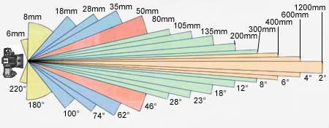
Objektiv (optika)
Ohnisková vzdálenost (ohnisko)
udává úhel záběru
Ovlivňuje možnost zoomu neboli přiblížení
U kompaktních fotoaparátů se používají téměř výhradně objektivy s proměnlivou ohniskovou vzdáleností – zoomy.
Ohnisková vzdálenost 50mm odpovídá pohledu lidského oka.

Slide 13
Objektiv (optika)
Zoom
Značí schopnost objektivu přibližovat
Optický zoom - přiblížení fotografovaného objektu pomocí sady optických prvků objektivu
Digitální zoom - oříznutí fotografie automatikou fotoaparátu na úkor kvality obrazu.
Při nákupu fotoaparátu se vždy orientujte podle optického zoomu. Digitální ořez můžete v počítači realizovat mnohem kvalitněji, než to dokáže automatika kompaktu.

Slide 14
Objektiv (optika)
Zoom
Poměr nejdelší možné ohniskové vzdálenosti objektivu ku té nejkratší možné
Zoom 1x tedy značí, že se jedná o objektiv "bez zoomu", který má zkrátka statický úhel záběru.
Zoom 3x je obvyklý u objektivu kompaktních fotoaparátů
Při focení se zoomem se projeví přirozené chvění rukou
Zjednodušeně řečeno: čím víc budu přibližovat, tím menší výřez fotografované scény bude dopadat na snímač a tím víc bude vidět jakýkoli pohyb rukou.
Všeobecně platí, že pro objektivy se zoomem vice jak 10x je potřeba použít při focení stativ

Slide 15
Objektivy podle ohniskové vzdálenosti
Objektivy s pevným ohniskem
Pevně daná ohnisková vzdálenost z výroby
Disponují nejkvalitnějšími optickými vlastnostmi
Pro každou situaci, je zapotřebí použít objektiv s jiným ohniskem.
Nelze s ním zoomovat – „musíte používat vlastní nohy“
Zoomové objektivy
Disponují určitým rozsahem ohnisek
Mezi nimi se můžete plynule pohybovat
Zpravidla nedosahují optických kvalit objektivů s pevným ohniskem.

Slide 16
Objektivy podle ohniskové vzdálenosti
Zoomové objektivy
Rybí oka (cca 8-15 mm) – extrémně širokoúhlé objektivy s úmyslnou deformací perspektivy.
Superširokoúhlé(cca 14-24 mm) – interiéry, architektura, krajina.
Širokoúhlé(cca 24-35 mm) – interiéry, krajina, reportáž.
Střední ohniska - základní zoomy (30-100 mm) – přirozené zobrazení, portrét.
Normální objektiv (50 mm) – odpovídá zornému úhlu lidského oka.
Teleobjektivy(100-300 mm) – portrét, reportáž, krajina.
Silné teleobjektivy (>300 mm) – příroda, sport.

Slide 17
Objektivy podle ohniskové vzdálenosti
Makro objektiv
Umožňuje fotogr. objektu ve skutečné nezmenšené velikosti
Schopný zaostřit na velmi malou vzdálenost (až několik málo cm).
Velmi malé předměty jako brouky, kapky rosy, apod.
Pozor na chvění rukou
Rybí oko (angl. fisheye)
Typ širokoúhlého objektivu
Čočka má záběr s velmi širokým úhlem a záměrně velkým soudkovým zkreslením.
Úhel až 180°, ale někdy i 220°
Původně vyvinut pro využití v meteorologii pro studium oblak.
záběry krajiny s naznačením zakřivení Země.

Slide 18
Objektiv (optika)
Světelnost
Schopnost objektivu propouštět světlo
Je značena písmenem f a číselným údajem, např. f/2,8.
Čím je číslo nižší, tím více světla objektiv propustí.
Velmi kvalitní objektivy mají světelnost kolem f/1.4, f/1.8 a jde výhradně o objektivy s pevným ohniskem.
U velmi kvalitních zoom objektivů od f/2.8.
S rostoucí ohniskovou vzdáleností objektivů (teleobjektivy) klesá i jejich světelnost - důsledek extrémní technologické náročnosti výroby velmi světelných teleobjektivů
U zoomových objektivů je označen rozsah světelností pro široké a dlouhé ohnisko (např. f/3,5-5,6).
Klíčová při fotografování za horších světelných podmínek
Ovlivňuje hloubku ostrosti

Slide 19
Objektiv (optika)
Stabilizace
Kompenzace chvění rukou
Optická stabilizace obrazu – kompenzace chvění rukou posunem čoček v těle objektivu
U kompaktních fotoaparátů jen elektronická
Popis objektivu na prodejně:
Canon EF 24-70 mm f/2.8 IS USM

Slide 20
Funkce
Množství funkcí hraje pro nejednoho fotografa významnou roli.
Plná automatika - automatický režim
Stačí jen zamířit a stisknout spoušť
Přístroj udělá vše automaticky prakticky v každé situaci
Univerzálně použitelný
Scénické automatické režimy
Motivové programy jsou označeny různými symboly
Například portrét, krajina, makro, noční snímek, západ Slunce,…
Nastaví fotoaparát optimálně pro daný typ snímku
Podává lepší výsledky než plně automatický režim

Slide 21
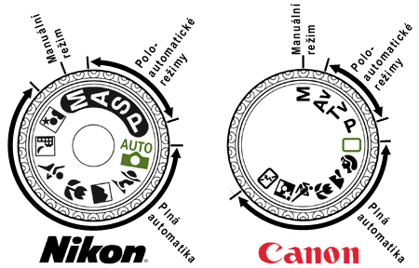
Funkce
Poloautomatické expoziční režimy:
Ne všechny fotoaparáty
Jejich přítomnost většinou signalizuje fotoaparát vyšší třídy.
Obvykle označovány P, S, A, M nebo P, Tv, Av, M, kde M značí již plně manuální režim
Automatika je rádce, některé hodnoty dokonce sama nastavuje a tím šetří čas, nicméně za výsledek je zodpovědný fotograf
Fotograf má svobodnou vůli cokoliv nastavit

Slide 22
Funkce
Plně manuální režim
Umožní převzít kontrolu nad všemi veličinami určujícími expozici, čili expozičním časem, clonou a ISO citlivostí.
Automatika je zcela vypnuta a nadále funguje jen jako rádce
V hledáčku se obvykle dozvíte odchylku vámi nastavených hodnot od hodnot, kterými by exponovala automatika.
Díky plně manuálnímu režimu dostává vaše kreativita zelenou.
Vyžaduje znalost teorie o správné expozici

Slide 23
Displej a hledáček
Displej
Velikost a rozlišení displeje určí, jak jemný a velký obraz zadní displej vykreslí.
Je-li výklopný , je to příjemné, nikoliv však nutné.
Důležité - jak je displej vidět na prudkém slunci
Hledáček
Řada kompaktních fotoaparátů hledáček již vůbec nemá
Vše se odehrává přes zadní displej
Pokročilé kompakty mají většinou elektronický hledáček (v hledáčku je displej),
Opravdu optický a tudíž reálný pohled na scénu skrze objektiv nabízí jen pravé digitální zrcadlovky.

Slide 24
Další parametry
Reakční doba - rychlost pořízení snímku od zmáčknutí spouště
Záznam videa - někdy dokonce ve Full HD
Blesk - kompaktních fotoaparátů má dosah jen řádově 3 až 5 metrů
Materiál těla – kov, plast
Paměťová média – vnitřní paměť, karty (kabely pro přenos dat)
Zdroj napájení – Baterie, akumulátor

Slide 25
Vybíráme fotoaparát
Pořizuju si fotoaparát jen k příležitostnému pořízení momentky do rodinného fotoalba, nebo chci využít této techniky ke kreativnímu tvoření? Jinak řečeno: Potřebuju digitální kompakt, nebo raději zrcadlovku?
Chci se fotografování věnovat opravdu vážně?
Mám na svého koníčka dostatek času?
Chci se naučit manuálně ovládat svůj fotoaparát a dosahovat tak lepších výsledků?
Chci mít kvalitní fotografie s nízkým šumem?
Vadilo by mi nosit fotovybavení, které může vážit i par kilo?
Mohu si dovolit investovat do fotoaparátu a fotovýbavy?

Slide 26
Kompaktní digitální fotoaparáty
Nejrozšířenější typ fotoaparátů
Splňují většinu požadavků typických spotřebitelů.
Jedná se o malé fotoaparáty, doslova do kapsy.
Výhody | Nevýhody
+ Malé rozměry, nízká hmotnost | - Nízká kvalita fotografie, vysoký šum
+ Jednoduché ovládání | - Mnohdy absence hledáčku
+ Nízká pořizovací cena | - Nízká odolnost
 | - Titěrné ovládání
 | - Pouze malé přiblížení (nahrazováno digitálním zoomem)
 | - Velmi dlouhá reakční doba
 | - Slabý blesk, nízká světelnost objektivu

Slide 27
EVF – nepravé digitální zrcadlovky
Často nazývány falešnými zrcadlovkami
Obsahují elektronický hledáček, což je vlastně displej umístěný v hledáčku.
Oproti kompaktním fotoaparátům možnost manuálního ovládání.
Jejich objektivy patří mezi tzv. ultra zoomy - mají široký rozsah ohniskové vzdálenosti.
Za objektivem je přímo snímací čip
Omezené rozlišení displeje (nelze ostřit „od oka")
Pomalé obnovování obrazu, když elektronika aparátu „nestíhá“
Výhody | Nevýhody
+ Dobrá kvalita obrazu | - Větší rozměry a hmotnost
+ Možnost velkého přiblížení | - Vyšší cena
+ Možnost manuálního ovládání | - Nízká odolnost
+ Digitální hledáček | - Nižší rychlost fotografování
+ Možnost manuálního ostření | - Pomalé obnovování obrazu v hledáčku

Slide 28
Digitální zrcadlovky (DSLR)
Stále více rozšířené i mezi běžnou veřejností
Ceny digitálních zrcadlovek stále více přibližují cenám lepších kompaktů.
Princip použití sklopného zrcátka před snímacím čipem
Označují se jako DSLR (Digital Single Lens Reflex)
Zrcátko odráží světlo, které projde objektivem, do optického hledáčku. A když je zmáčknuta spoušť, sklopí se toto zrcátko nahoru, čímž uvolní cestu světlu přímo směrem skrz závěrku na snímač.
Slýcháme opravdové cvakání díky sklopnému zrcátku
"Life View„ - umožňuje sledovat fotografovanou scénu i na displeji

Slide 29
Digitální zrcadlovky (DSLR)
Výhody | Nevýhody
+ Vysoká kvalita obrazu | - Větší rozměry a hmotnost
+ Vysoká funkční vybavenost | - Vyšší cena (až velmi vysoká)
+ Možnost manuálního a bodového ostření
+ Optický hledáček
+ Vysoká rychlost fotografování
+ Široká nabídka příslušenství
+Vysoká odolnost
+ Možnost výměny objektivů

Slide 30
Děkuji za pozornost

